Slide 1
4.3协方差与相关系数
一、基本概念
二、n 维正态变量的性质

Slide 2
问题的提出
对于二维随机变量(X ,Y ):
已知联合分布
边缘分布
对二维随机变量,除每个随机变量各自的概率特性外, 相互之间还有某种联系,问题是用一个怎样的数去反映这种联系.

Slide 3


协方差
反映了随机变量 X , Y 之间的某种关系

Slide 4
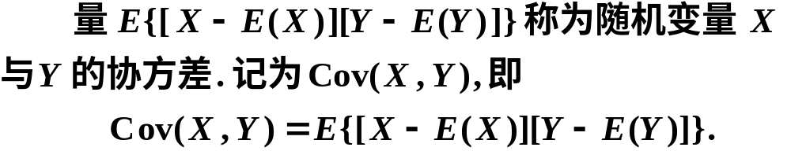
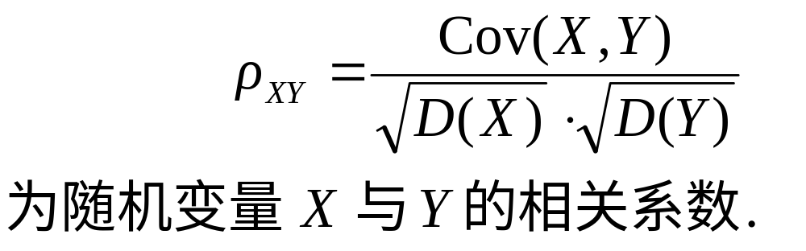

一 .协方差和相关系数的定义
1. 定义
若D (X ) > 0, D (Y ) > 0 ,称
无量纲
的量
若
称 X ,Y 不相关.

Slide 5


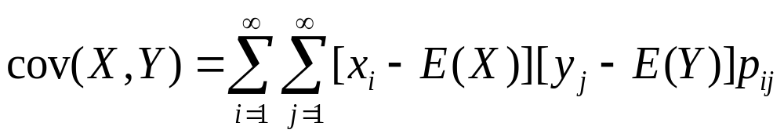
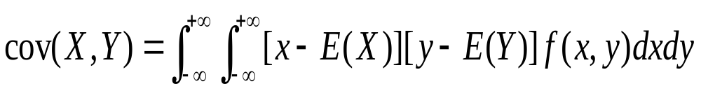
2. 说明
3. 协方差的计算公式
法1.若 ( X ,Y ) 为离散型，已知p_{ij}
若 ( X ,Y ) 为连续型，已知f(x,y)

Slide 6
法2.
4. 性质

Slide 7
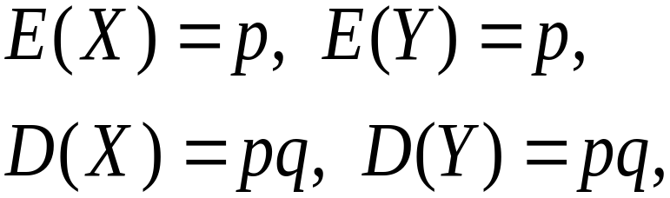
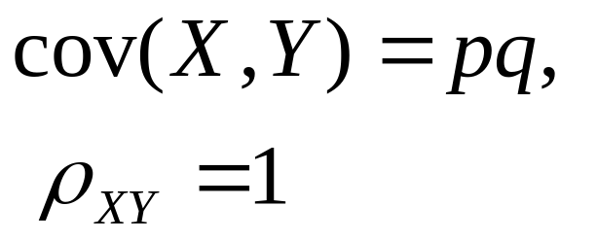
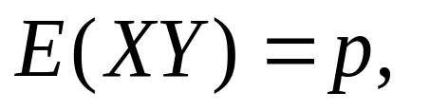
例1 已知 X ,Y 的联合分布为
p_{ij}
X
Y
1 0
0 < p <1
p + q = 1
求cov (X ,Y )
ρ_{XY}
1
0
p 0
0 q
解
X
1 0
Y
1 0
X Y
1 0
P
p q
P
p q
P
p q

Slide 8
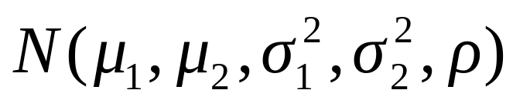
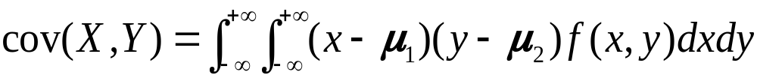
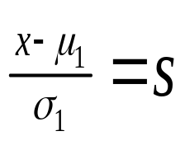
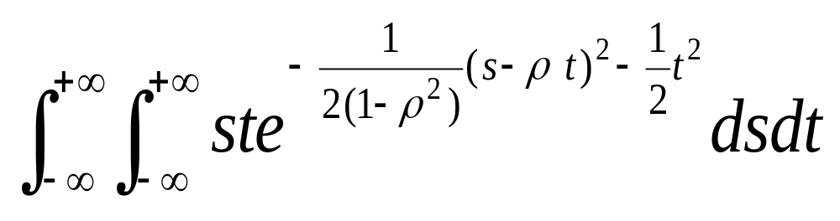
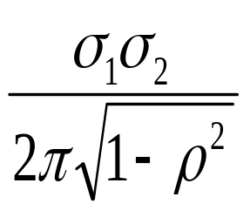
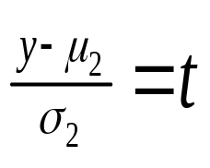
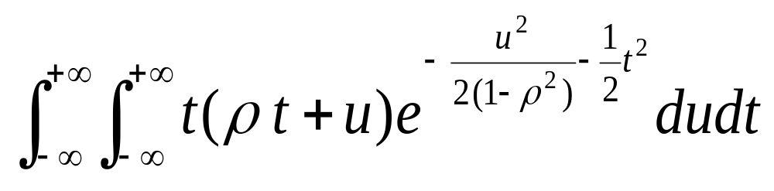
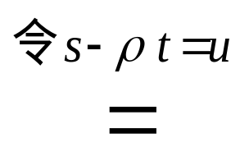

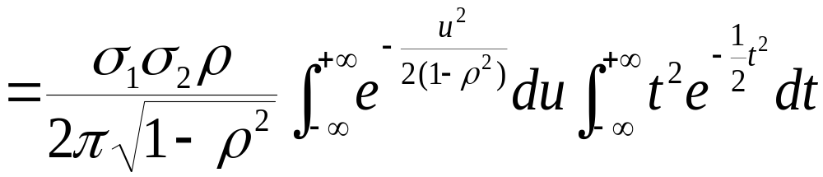
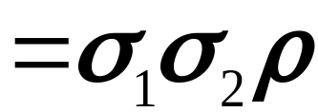
例2 设 ( X ,Y ) ~ ，求ρ_{XY}
解

Slide 9
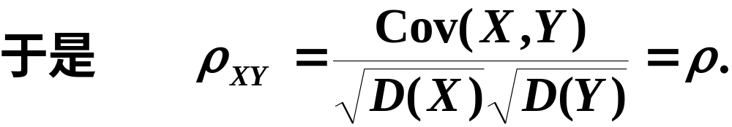
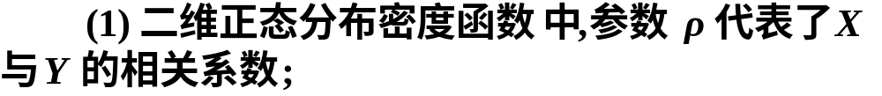

结论
即X ,Y 相互独立
X ,Y 不相关

Slide 10
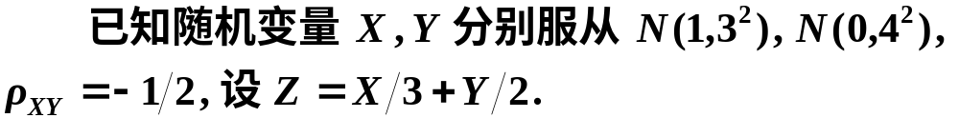
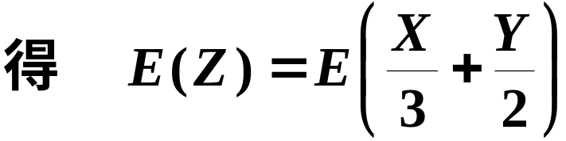
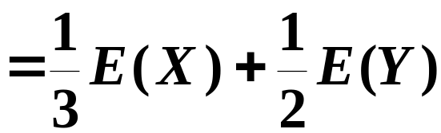

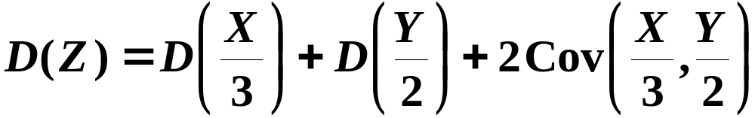
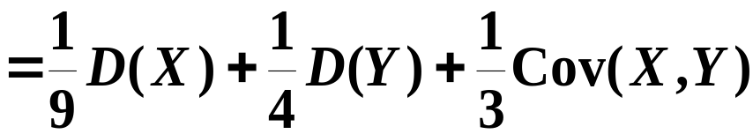
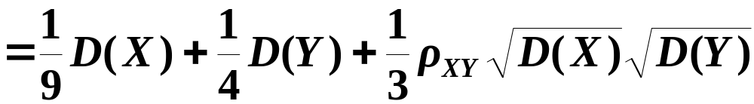

例3
解

Slide 11
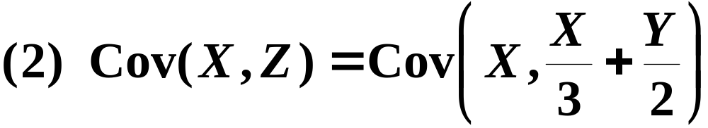
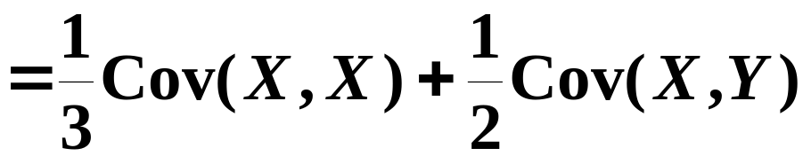
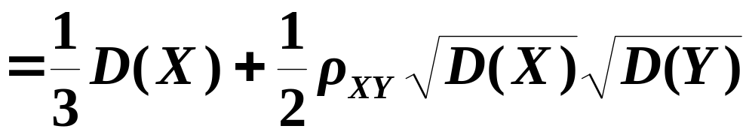


Slide 12


二、相关系数的意义
1. 问题的提出

Slide 13

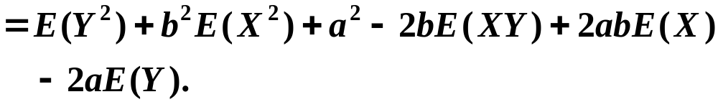
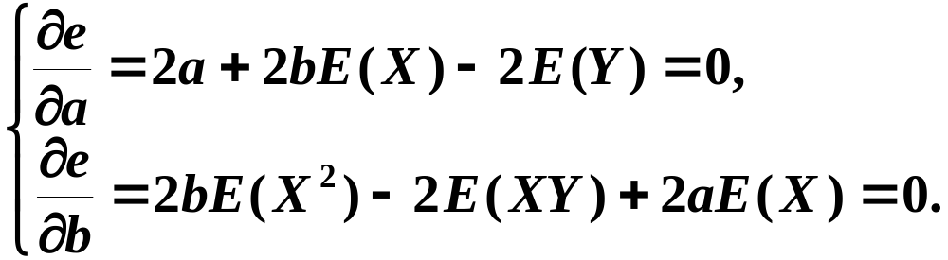
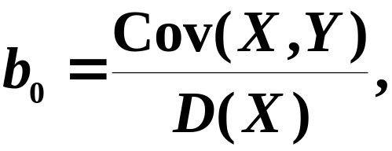
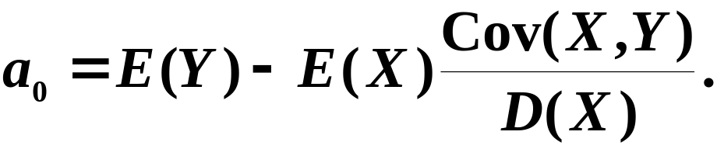
解得

Slide 14
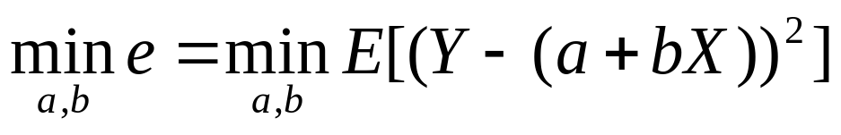
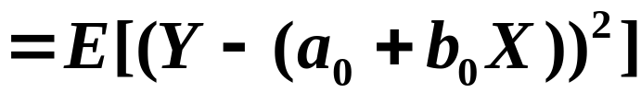


2. 相关系数的意义

Slide 15
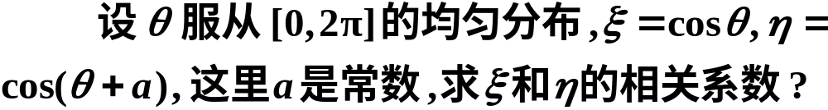
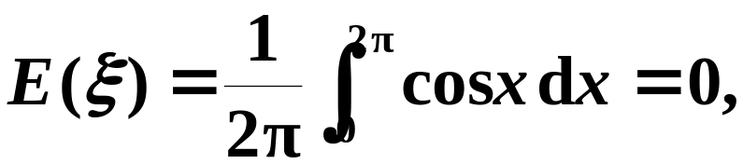
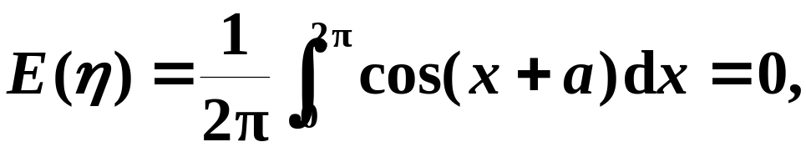
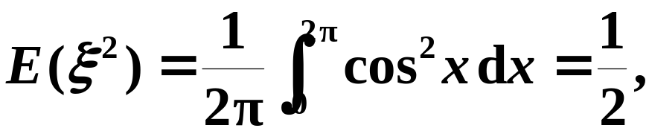
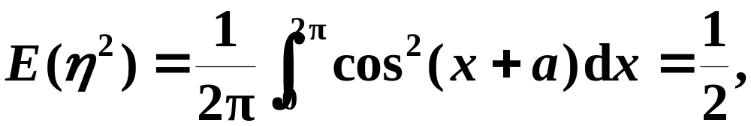
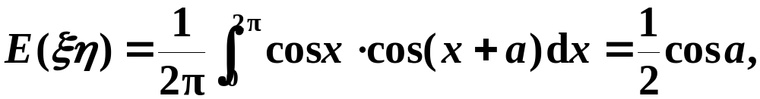

例4
解

Slide 16
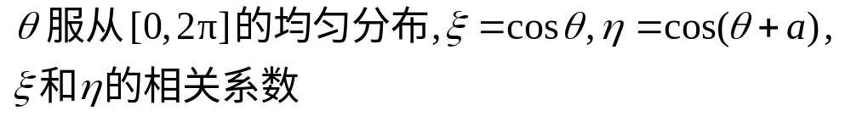




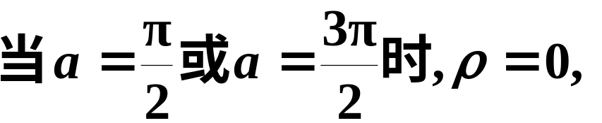




Slide 17

3. 注意
(1) 不相关与相互独立的关系
相互独立
不相关
(2) 不相关的充要条件

Slide 18
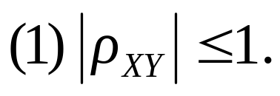
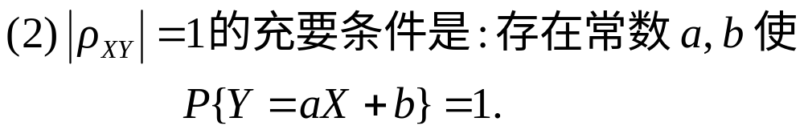

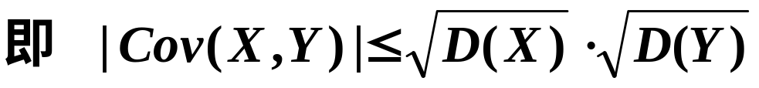
4. 相关系数的性质
(1)证： 由柯西一许瓦兹不等式知
所以|ρ_{XY}|≦1。

Slide 19
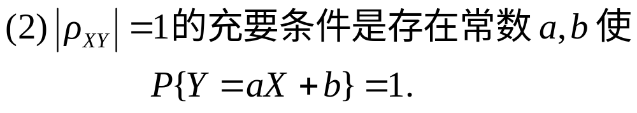
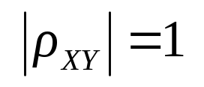
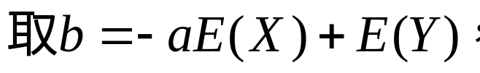
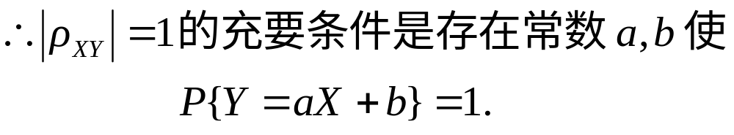
(2)证： 由柯西一许瓦兹不等式中等号成立（ ）
充要条件知
意义 |ρ_{XY}|=1当且仅当Y跟X几乎有线性关系。这说明了相关系数的概率意义。
ρ_{XY}是刻画X，Y之间线性相关程度。

Slide 20
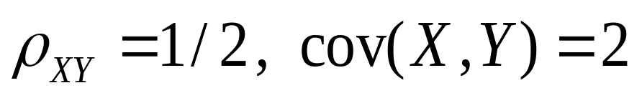


练习 设 ( X ,Y ) ~ N ( 1,1; 4,4; 0.5 ), Z = X + Y , 求 ρ _{XZ}
解

Slide 21

三.协方差矩阵
(1)．二维随机向量的协方差矩阵
二维随机变量(X₁,X₂)有四个二阶中心矩(设他们存在)，分别记为
写为矩阵的形式：
称为随机变量(X₁,X₂)的协方差矩阵。

Slide 22


(2)推广
定义 设X=(X₁,X₂,…,Xn)′ 为n维随机向量,并记μ_{i}=E(X_{i})，
则称μ=(μ₁,μ₂,…,μn)′为向量X的数学期望或均值，称矩阵
为向量X的协方差矩阵。

Slide 23

例6: 设(X,Y)∼N(µ₁, µ₂,σ₁²,σ₂²,ρ),求向量(X，Y)＇的均值μ与协方差矩阵。
解: E(X)=μ₁，E(Y)=μ₂，
所以(X，Y)′的均值为μ=(μ₁,μ₂)′
(X，Y)′协方差矩阵为

Slide 24




3. 协方差矩阵的性质
(1)协方差矩阵对角线上的元素C_{ii}为X_{i}的方差即C_{ii}=D(X_{i}) i=1，2，…，n；
(2)协方差矩阵C为对称矩阵,即C_{ij}=C_{ji} ,i，j=1，2，…，n；
(3)C为非负定矩阵,即对于任意实向量t=(t₁，t₂，…，t_{n})′,有t′Ct≥0；
证：性质(1)，(2)显然，只证(3)

Slide 25


4．多维正态分布及其性质
二维正态随机向量X=(X₁，X₂)′ 的概率密度为
引入下面记号
Notes:
前面介绍了一维，二维正态分布，那么n维正态分布该如何定义呢?为此我们先将二维正态分布的概率密度写成另一种形式。现将上式用向量与矩阵来表达，

Slide 26





经运算可得
于是X=(X₁，X₂)′ 的概率密度可写成

Slide 27

上式推广至n维正态分布的情况，于是有以下定义：
(1)定义 若n维随机向量X=(X₁，…，Xn)的概率密度为
其中X=(X₁，…，Xn)′,μ=(μ₁，μ₂，…，μn)′
为n维实向量，C为n阶正定对称矩阵，则称向量
X=(X₁，…，Xn)′服从n维正态分布，记为X～N(µ,C) .
对于n维正态分布X～N(µ,C) ，X的期望为µ，X的协方差矩阵为C。

Slide 28
(2) 性质 （P179页） n维正态分布具有下述性质：
1)n维随机向量(X₁，…，X_{n})服从n维正态分布充要条件是X₁，…，Xn的任意线性组合l₁X₁+l₂X₂+…+l_{n}X_{n}(l₁,l₂,…,l_{n}是不全为0的数)服从一维正态分布。
2)若X=(X1,…,Xn)′～N(µ,C)，设Y=(Y1,Y2,…,Ym)′=AX,即Yi为Xj (j=1，2，…，n)的线性函数,i=1，2，…，m，则Y～N(A⋅µ，ACA′)，其中A为－m行n列且秩为m的矩阵。
3)设(X1，…，Xn)服从n维正态分布，则“X1，…，Xn相互独立”与“X1，…，Xn两两不相关”是等价的。

Slide 29


例7: 设X～N（0，1），Y～N(0，1 ),若X与Y相互独立，
求E(|X-Y|)。
解: 令Z=X-Y，问题化为求E(|Z|)，为求E(|Z|),我们先求出Z的概率密度.
由于(X，Y)服从二维正态分布，由性质1)知Z服从一维正态分布，
而E(Z)=E(X-Y)=E(X)-E(Y)=0，D(Z)=D(X-Y)=D(X)+D(Y)=2，故Z～N（0，2），即Z的概率密度为
于是

Slide 30






例8: 设 ,问X与Z是
否独立?
解: 由于
由性质2)知(X，Z)服从二维正态分布，再由性质3)知
判断X与Z是否独立等价于判断X与Z是否不相关。
D(X)=3²， D(Y)=4²，ρ_{XY}=-1/2,
于是ρ_{XZ}=0
所以X与Z不相关，由此可得X与Z相互独立。

Slide 31
小结：
1.结论1：X与Y相互独立 ⇒ ρ_{XY}=0 ⇔ X与Y不相关；
反之，ρ_{XY}=0 不能推出X与Y相互独立。
结论2：对任意X与Y，以下结论等价
ρ_{XY}=0 ⇔ Cov(X，Y)=0 ⇔ E(XY)=E(X)E(Y)
⇔ D(X+Y)=D(X)+D(Y)。
结论3：若(X，Y)～N(μ₁, μ₂ ,σ₁², σ₂²,ρ)，则X与Y相互独立 ⇔ ρ_{XY}=0 ⇔ X与Y不相关。
2.由于正态分布在概率论中有其特殊地位，因此
对多维正态分布的性质及其应用要较好地掌握。

